Slide 1
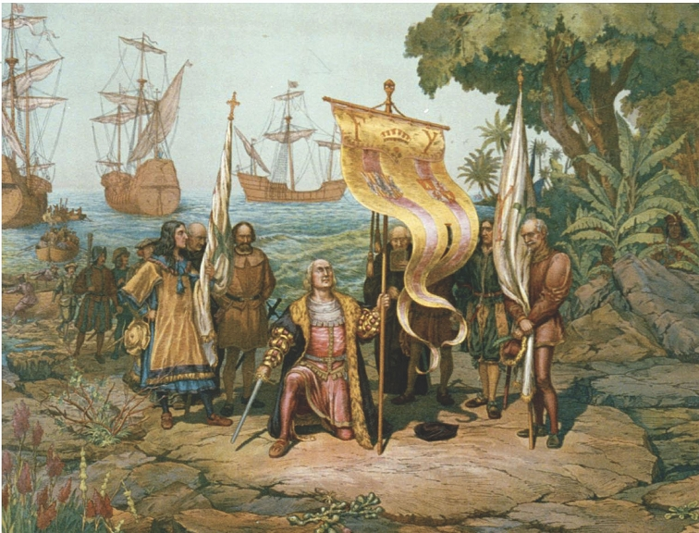
Κεφάλαιο 2
Από τις Γεωγραφικές Ανακαλύψεις
στο Διαφωτισμό

Slide 2
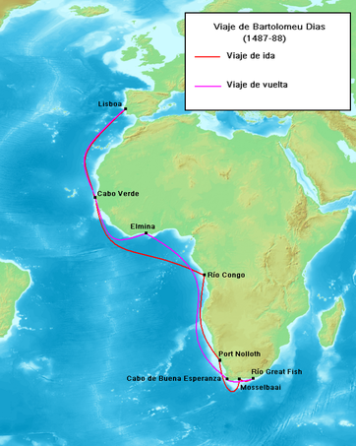
Ο Βαρθολομαίος Ντιάζ ανακάλυψε το Ακρωτήριο της Καλής Ελπίδας
Ο Βαρθολομαίος Ντιάζ ταξίδεψε από την πορτογάλία στο Ακρωτήριο της Καλής Ελπίδας, το νοτιότερο άκρο της Αφρικής, που βρίσκεται στη χώρα που σήμερα λέγεται Νότιος Αφρική.

Slide 3
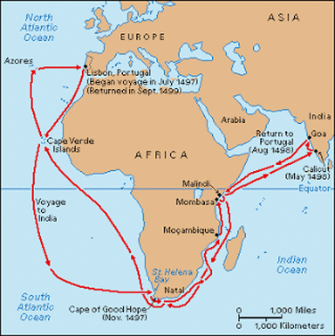
Ο Βάσκο Ντα Γκάμα διέπλευσε τον Ινδικό Ωκεανό
Ο Βάσκο ντα Γκάμα (Vasco da Gama) ήταν μεγάλος Πορτογάλος θαλασσοπόρος, ο οποίος πρώτος συνέδεσε θαλάσσια την Ευρώπη με την Ινδία πραγματοποιώντας τον περίπλου της Αφρικής.

Slide 4
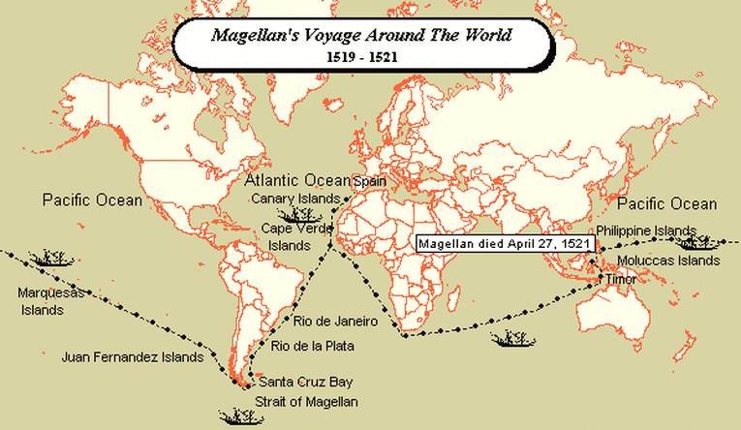
Ο Μαγγελάνος πραγματοποίησε τον πρώτο περίπλου της γης, αποδεικνύοντας τη σφαιρικότητά της

Slide 5
Ο Χριστόφορος Κολόμβος ανακάλυψε την Αμερική.
Ο Χριστόφορος Κολόμβος παρουσίασε ένα πρωτότυπο σχέδιο υποστηρίζοντας ότι θα μπορούσε να φτάσει κανείς στην Ανατολή, όχι πλέοντας ανατολικά, όπως έκαναν μέχρι τότε οι Πορτογάλοι, αλλά ταξιδεύοντας δυτικά. Όταν έφτασε στην Αμερική, πίστεψε ότι βρέθηκε στις Ινδίες, καθώς οι άνθρωποι που αντίκρισε ήταν σκουρόχρωμοι. Όποτε αναφερόταν σε αυτούς τους ονόμαζε, εκφραζόμενος πολύ ελεύθερα, Ινδιάνους.

Slide 6
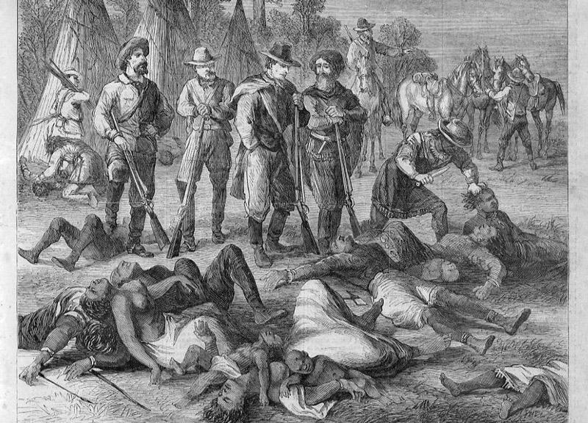
Στην Ευρώπη έφτασαν νέα είδη διατροφής αλλά και πολύτιμα μέταλλα. Οι Ευρωπαίοι ίδρυσαν αποικίες στις νέες περιοχές. Εκεί ήρθαν σε επαφή με τους πολιτισμούς αρχαίων λαών, όπως οι Ίνκας και οι Αζτέκοι, αλλά ελάχιστα επηρεάστηκαν από αυτούς. Συχνά οι νέοι κάτοικοι αντιμετώπισαν με περιφρόνηση τους ιθαγενείς και τους εκμεταλλεύθηκαν. Η δουλεία, ιδιαίτερα στις αποικίες, αποτέλεσε την πιο αρνητική συνέπεια των Ανακαλύψεων.

Slide 7
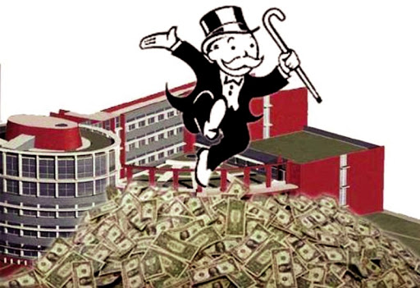
Την ίδια εποχή στο εσωτερικό της Ευρώπης η ραγδαία ανάπτυξη του εμπορίου οδήγησε στη γέννηση του Καπιταλισμού. Ιδρύθηκαν νέες τράπεζες καθώς και βιοτεχνικές επιχειρήσεις που ανταγωνίζονταν μεταξύ τους.
το πολιτικό και οικονομικό σύστημα όπου βασικό οικονομικό παράγοντα αποτελεί το ιδιωτικό κεφάλαιο

Slide 8
Οι αλλαγές που συντελέστηκαν στην Ευρώπη, εκφράστηκαν κατά τον 18ο αιώνα με το πνευματικό κίνημα του Διαφωτισμού. Οι εκφραστές του, αμφισβητώντας τις προλήψεις και τις δεισιδαιμονίες, έδωσαν έμφαση στο φωτισμό του ανθρώπου μέσω της παιδείας, προκειμένου να κατανοήσει τα δικαιώματά του.

Slide 9
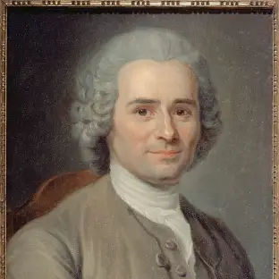
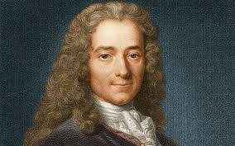
Ο Βολταίρος μίλησε για την ανεξιθρησκία
Ο Ρουσσώ μίλησε για την ελευθερία και την ισότητα
Ανεξιθρησκεία: Το διακίωμα του κάθε ανθρώπου να πιστεύει σε όποια θρησκεία επιθυμεί
Οι Διαφωτιστές εναντιώθηκαν στη θανατική ποινή και τα βασανιστήρια, στη δουλεία και τον πόλεμο.

Slide 10
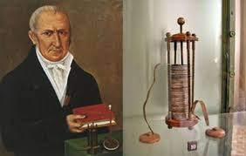
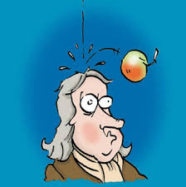
Την εποχή του Διαφωτισμού αναπτύχθηκαν και οι φυσικές επιστήμες.
ο Βόλτα κατασκεύασε την πρώτη μπαταρία.
Ο Νεύτων ανακάλυψε το νόμο της βαρύτητας.

